Slide 1
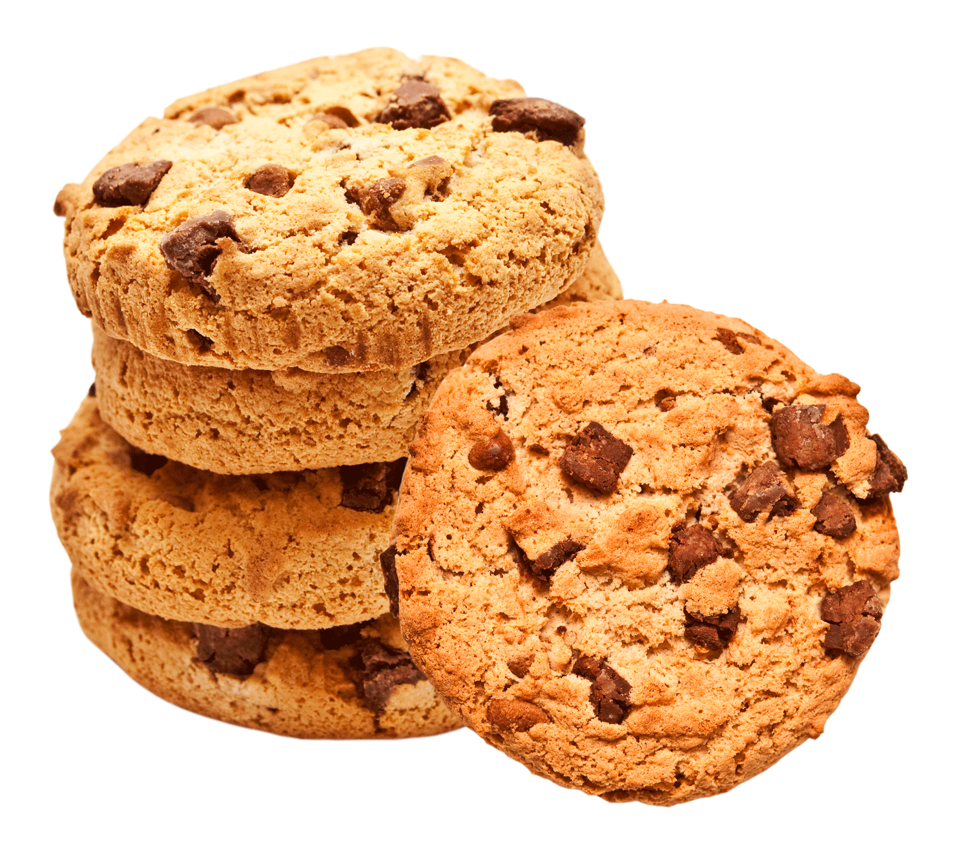
Comment prédire la qualité des cookies ?

Slide 2
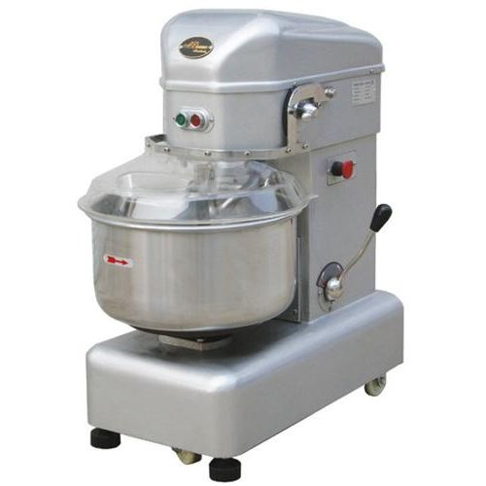
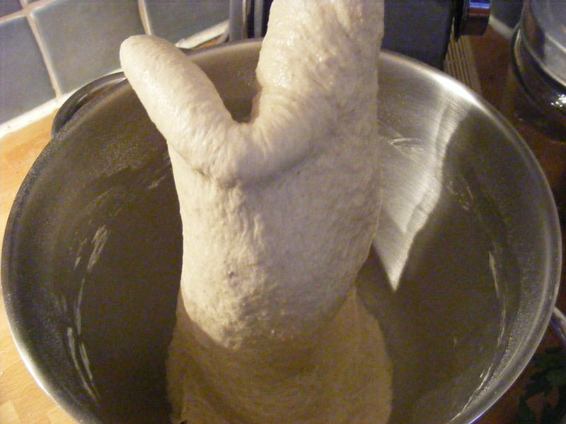
Process industriel de fabrication des cookies
La qualité du cookies est liée
à la qualité du pétrissage

Slide 3
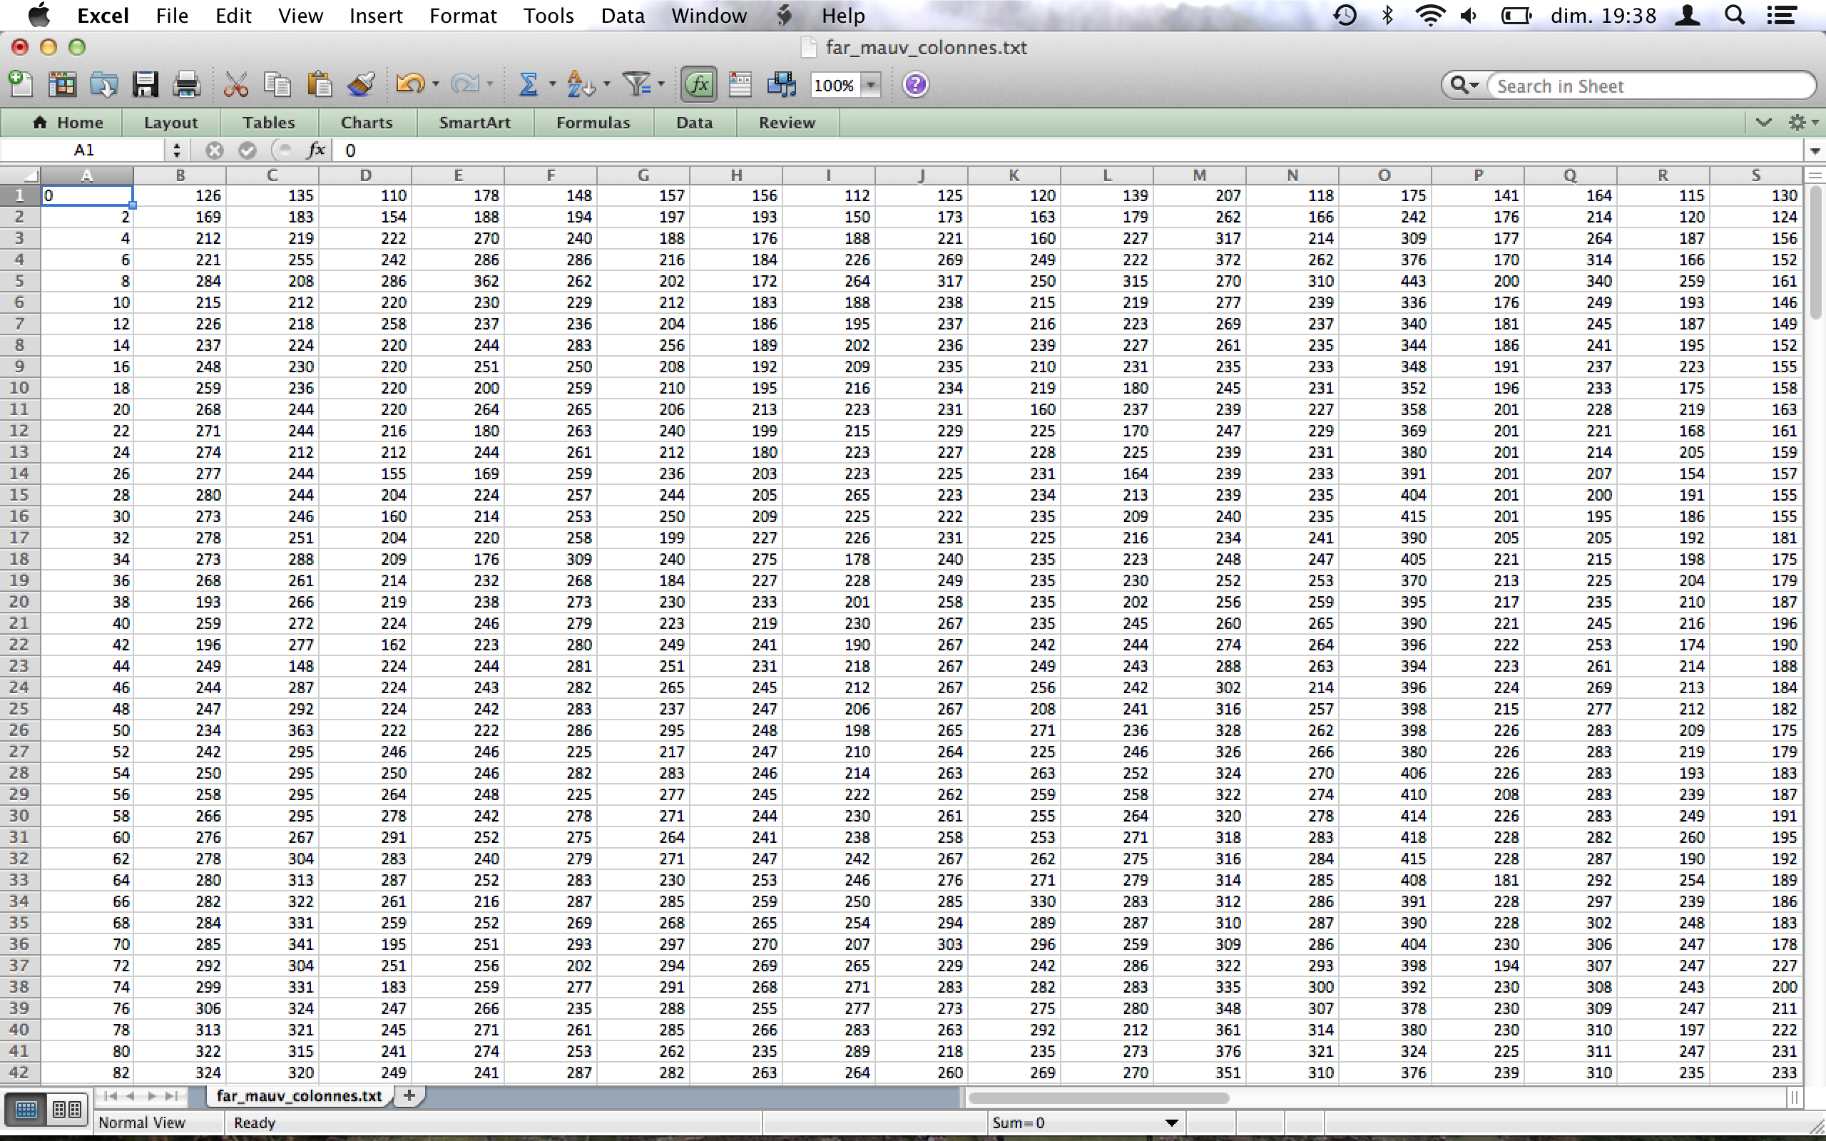
On mesure la dureté de
la pâte au cours du pétrissage,
et ce pour chaque “fournée”

Slide 4
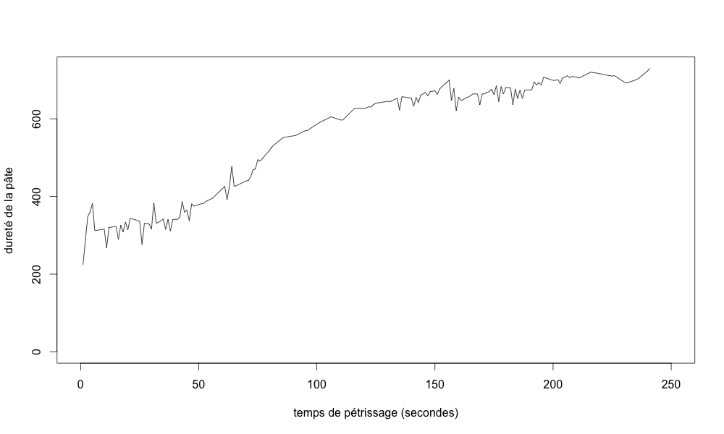
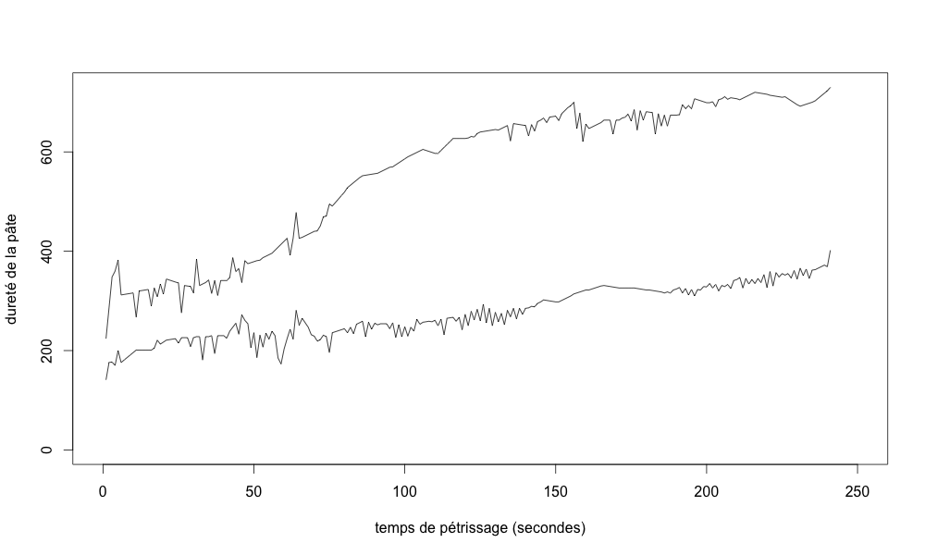
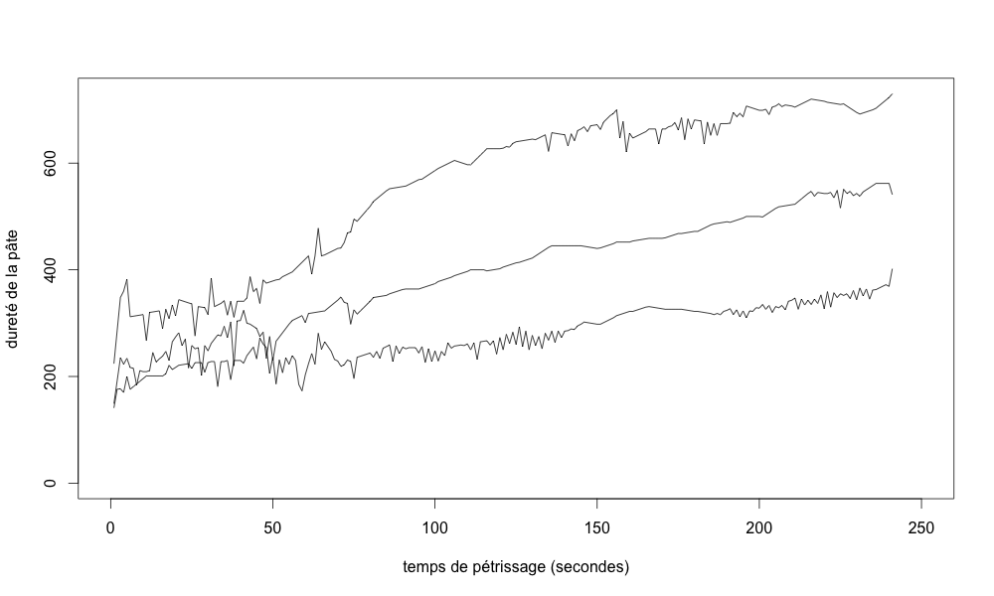
Quelques exemples de courbes
de dureté

Slide 5
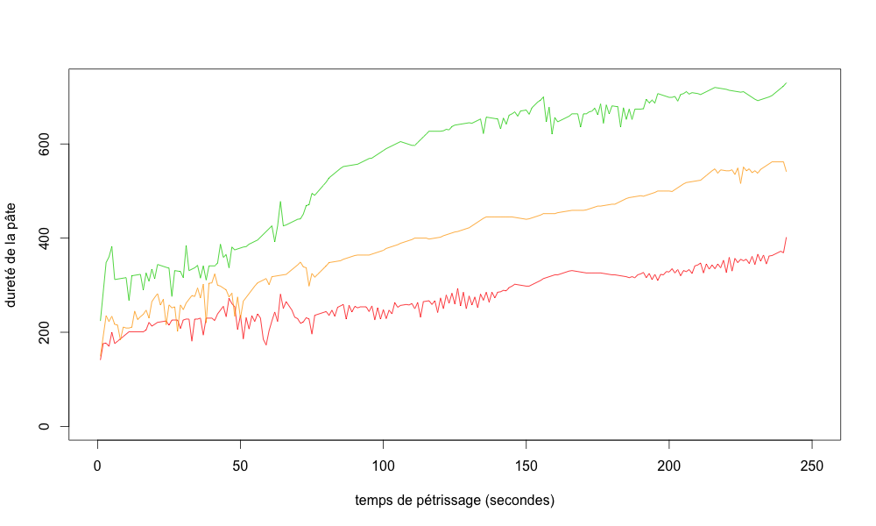
Après cuissons, les cookies sont goutés et sont jugés bons, moyens ou même mauvais

Slide 6
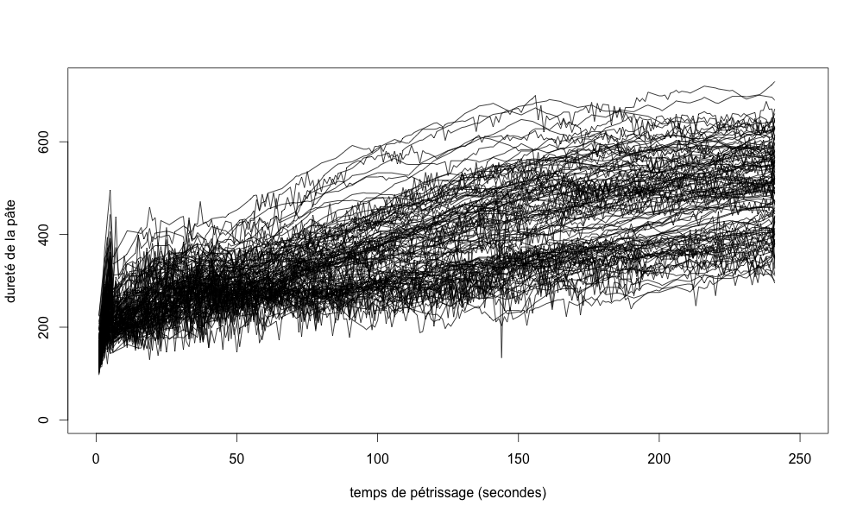
Doit-on cuire et goûter tous les cookies ????

Slide 7
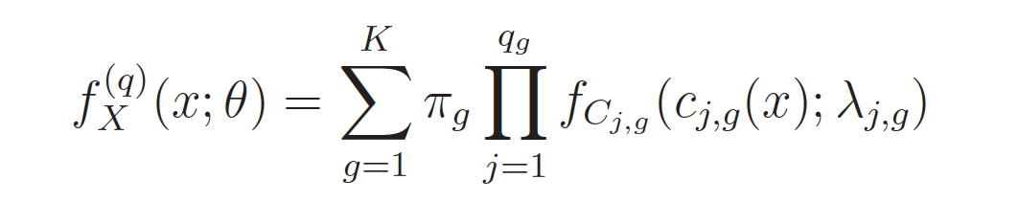
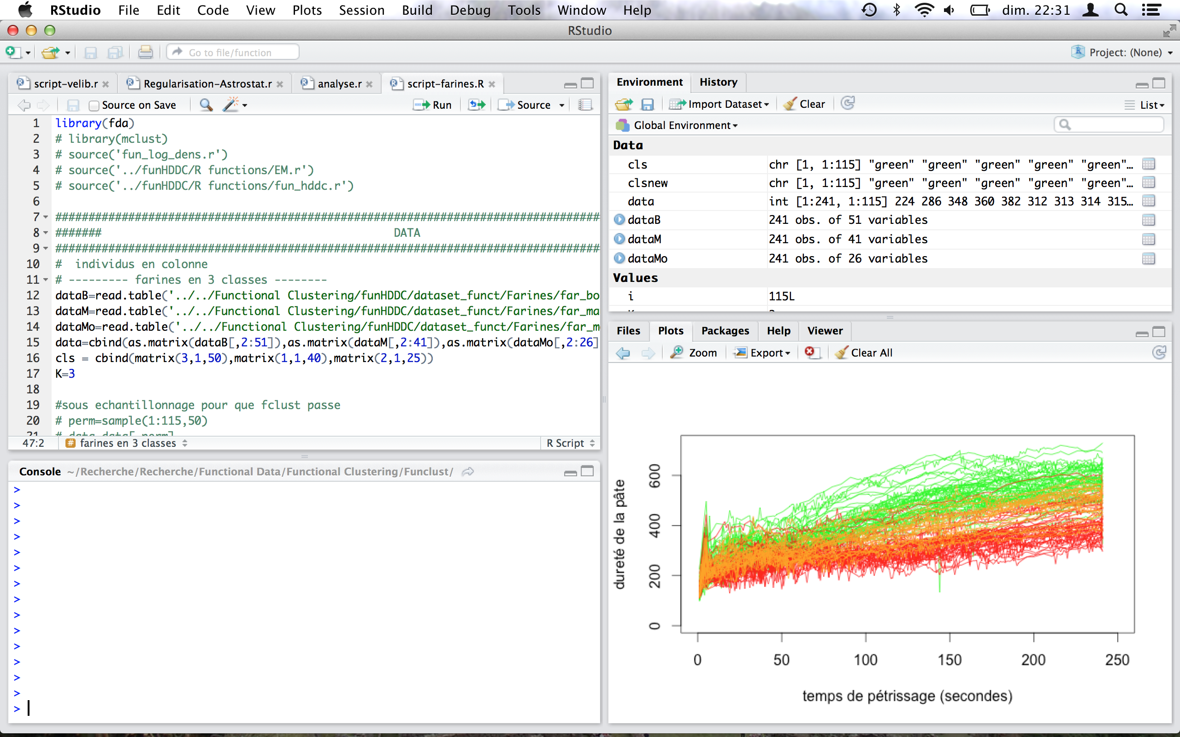

Slide 8
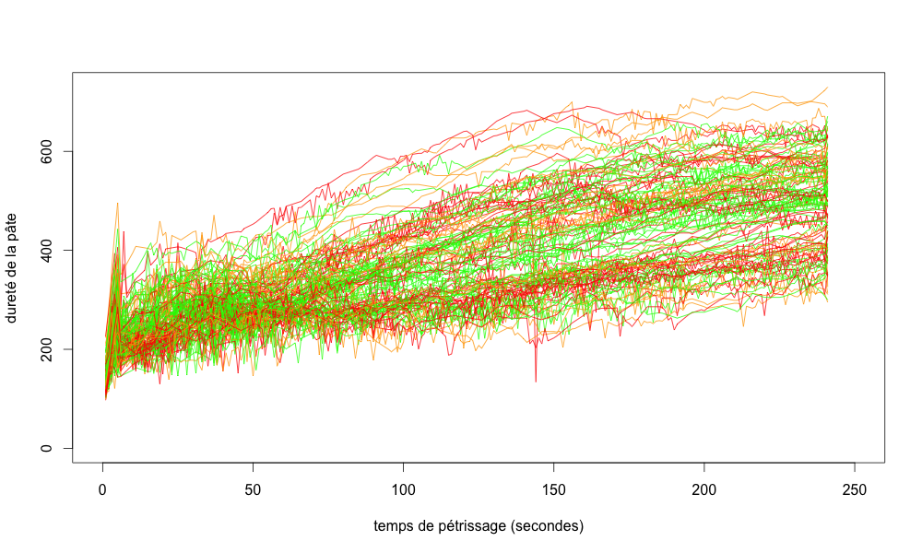
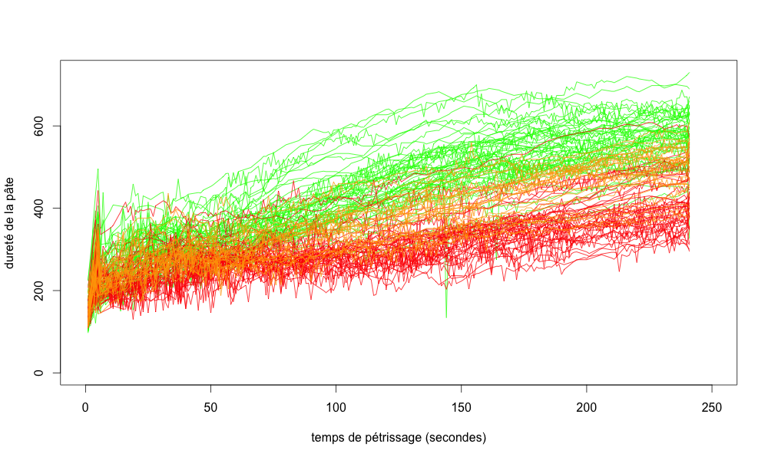
Film qui enchaine les classements des courbes

